Slide 1

教学内容和目标
学生能够了解并掌握
重点词语
学生能够熟练掌握“认识 年 大学 一起 听”的词义和用法
（1）“是……的”句，强调时间、地点、方式
语言点
（2）日期的表达（2）：年、月、日/号、星期
（1）学生熟悉四声音节开头的三音节词语的声调模式，并能正确朗读。
语音
（1）熟练认读本课生词
（2）独立书写独体字“年 出 飞”
汉字
（3）了解偏旁“艹、 宀”所表示的意思
（1）询问和描述已经完成动作行为的时间、地点、方式
功能
（2）按“年_月_日_星期”由大到小表达日期和星期

Slide 2
HSK1 第15课 教学课堂中老师涉及的英语句子
P27-31. “是……的”句:强调时间、地点、方式
在已经知道事情发生的情况下，可以用“是……的”强调事情发生的时间、地点、方式等。肯定句和疑问句中的“是”字可以省略，否定句中不能省略。
When the occurrence of something is known,“是……的”can be used to emphasize when, where and in which manner it occurred.“是”can be omitted in positive and interrogative sentences, but not in negative sentences.

Slide 3



Standard Course
HSK 1
Lesson 15

Slide 4


《HSK标准教程1--第十五课》
HSK Standard Course 1 Lesson 15
dì shí wǔ kè wǒ shì zuò fēi jī lái de
第十五课 我是坐飞机来的
Lesson 15
I came by plane.

Slide 5



复习--生词
Review Words
先生
衣服
漂亮
东西
回来

Slide 6

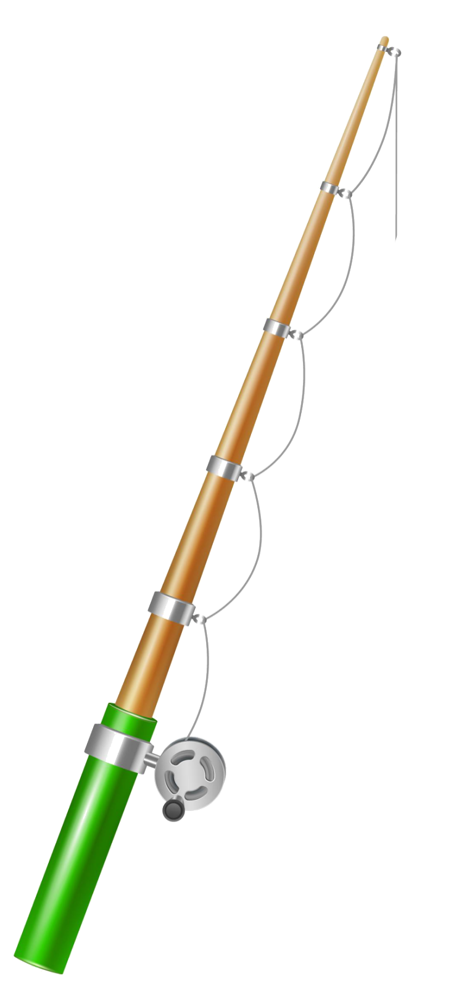









复习--生词
Review Words
开
车
一点儿
分钟
苹果
后

Slide 7
复习--生词
Review Words
都
啊
这些
看见
少
张

Slide 8


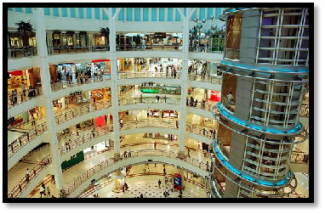
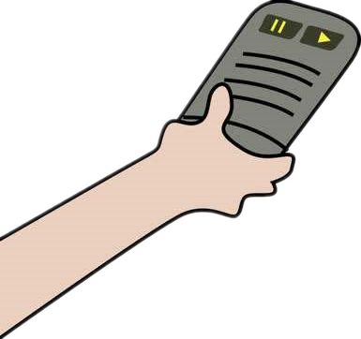

复习--回答问题
Review Answer Questions
昨天你去商店了吗？
昨天你买什么了？

Slide 9
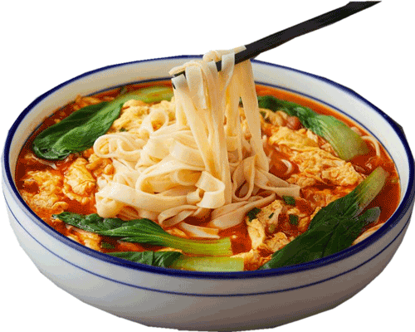
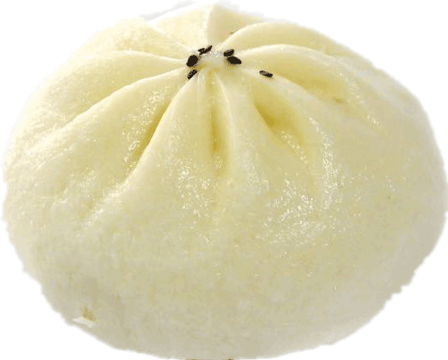



复习--回答问题
Review Answer Questions
今天早上你吃早饭了吗？
你吃什么了？

Slide 10
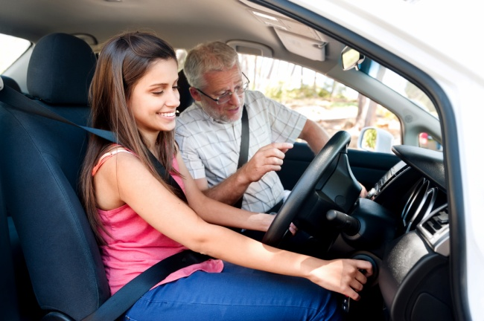
复习--回答问题
Review Answer Questions
今天你下课后做什么？

Slide 11
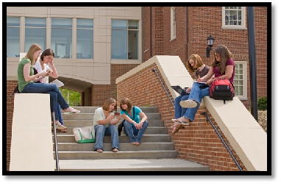
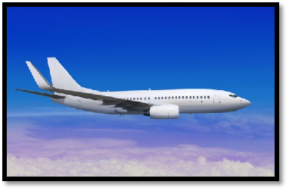


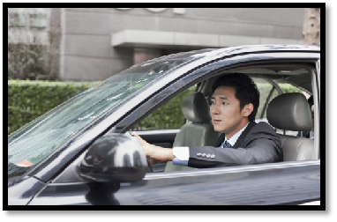
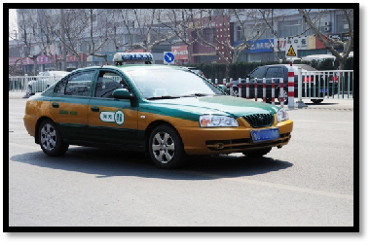
热身
warm-up
kāi chē
开车
chū zū chē
出租车
fàn diàn
饭 店
tīng
听
fēi jī
飞 机
dà xué
大 学

Slide 12
热身
warm-up
kāi chē
开车
chū zū chē
出租车
fàn diàn
饭 店
tīng
听
fēi jī
飞 机

Slide 13
热身
warm-up
kāi chē
开车
chū zū chē
出租车
fàn diàn
饭 店
fēi jī
飞 机

Slide 14
热身
warm-up
chū zū chē
出租车
fàn diàn
饭 店
fēi jī
飞 机

Slide 15
热身
warm-up
chū zū chē
出租车
fàn diàn
饭 店

Slide 16
热身
warm-up
chū zū chē
出租车

Slide 17


生词
New Words
rèn shi
dà xué
nián
认识
know
年
year
大学
university
fàn diàn
chū zū chē
yì qǐ
饭店
restaurant
出租车
taxi
一起
together

Slide 18
生词
New Words
gāo xìng
tīng
fēi jī
高兴
happy
听
listen
飞机
plane

Slide 19

练一练
Practise
yì qǐ
chū zū chē
fàn diàn
一起
出租车
饭店
dà xué
nián
rèn shi
大学
年
认识

Slide 20
练一练
Practise
fēi jī
tīng
gāo xìng
飞机
听
高兴

Slide 21

生词拓展
New Word Expansion
认识你很高兴-在哪儿认识的？
认识
认识他-不认识他-你认识他吗？
认识这个汉字-不认识这个汉字
一年-两年-十年
年
几年-哪年

Slide 22
生词拓展
New Word Expansion
上大学
大学
大学生-大学同学
中学-小学
一起吃饭-一起学习-一起去商店
一起
跟朋友一起吃饭
跟妈妈一起去商店

Slide 23
生词拓展
New Word Expansion
听音乐-听CD-听张先生说
听
听老师说-听朋友说-听张先生说

Slide 24
拼音：三音节词语的声调搭配（4）
Pinyin: Tone Collocation in Trisyllabic Words(4)
4+1+1 | 4+1+2 | 4+1+3 | 4+1+4
diànbīngxiāng refrigerator | Màidāngláo McDonald’s | jiànshēnguǎn gym | bàngōngshì office
4+2+1 | 4+2+2 | 4+2+3 | 4+2+4
chàng guógē to sing the national anthem | kàn zúqiú to watch football | kuàngquánshuǐ mineral water | shuànyángròu instant-boiled mutton
4+3+1 | 4+3+2 | 4+3+3 | 4+3+4
mìmǎxiāng code box | qìguǎnyán tracheitis | dàshǐguǎn embassy | mièhuǒqì fire extinguisher
4+3+1 | 4+3+2 | 4+3+3 | 4+3+4
zhàoxiàngjī camera | zànzhùrén sponsor | diànhuàkǎ phone card | Àoyùnhuì Olympic Games

Slide 25
语言点 1：“是……的”句
Language Point 1： “The Structure“是……的”
主语（+是）+ 时间/地点/方式+动词（宾语）+ 的。
Subject | 是 | Time/Place/Manner | Verb | 的
我 | 是 | 昨天 | 来 | 的。
他 | 是 | 坐飞机 | 去北京 | 的。
张先生 | 是 | 开车 | 去商店 | 的。

Slide 26
语言点 1：“是……的”句
Language Point 1： “The Structure“是……的”
主语 + 不是 + 时间/地点/方式+动词（宾语）+ 的。
Subject | 不 | 是 | Time/Place/Manner | Verb | 的
我 | 不 | 是 | 昨天 | 来 | 的。
他 | 不 | 是 | 坐飞机 | 去北京 | 的。
张先生 | 不 | 是 | 开车 | 去商店 | 的。

Slide 27
语言点 1：“是……的”句
Language Point 1： “The Structure“是……的”
+什么时候
主语（+是） +在哪儿 +动词（宾语）+的？
+怎么
Subject | 是 | -- | Verb | 的？
你 | 是 | 什么时候 | 来 | 的？
他们 | 是 | 在哪儿 | 认识 | 的？
张先生 | 是 | 怎么 | 去商店 | 的？

Slide 28
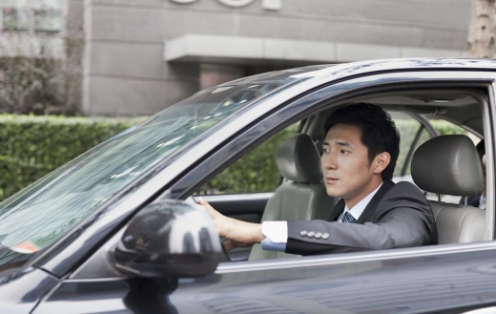
练一练
Practise
张先生去商店了。他是怎么去的？
张先生是开车去商店的。
他是坐出租车去商店的吗？
他不是坐出租车去商店的。

Slide 29

练一练
Practise
张先生和李小姐认识，他们是在哪儿认识的？
他们是在学校认识的。
他们是什么时候认识的？
他们是2018年认识的。

Slide 30
语言点 2：日期的表达（2）
Language Point 2： Expression of Date(2)
年 - 月 - 日（号）- 星期
For example
明天是2022年7月7号。
A：今天几号？星期几？ | B：今天7月6号，星期三。
我们是2011年9月认识的。

Slide 31

语言点 2：日期的表达（2）
Language Point 2： Expression of Date(2)
èr línɡ èr èr nián yī yuè yī rì
2
1
2
5
0
2
3
4
7
0
1
2
3
4
0
6
7
8
2
0
1
2
3
2
7
8
9
1
1
2
3
4
3
5
6
7
1
1
2
4
1
5
6
7
6
1
2
3
4
1
5
6
7
年
月
日

Slide 32



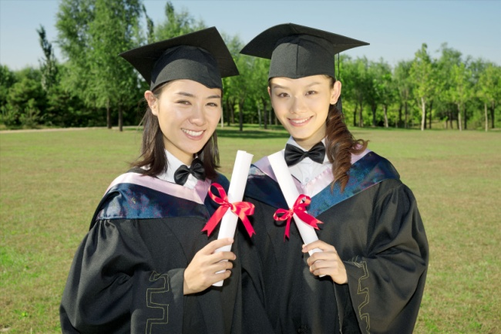
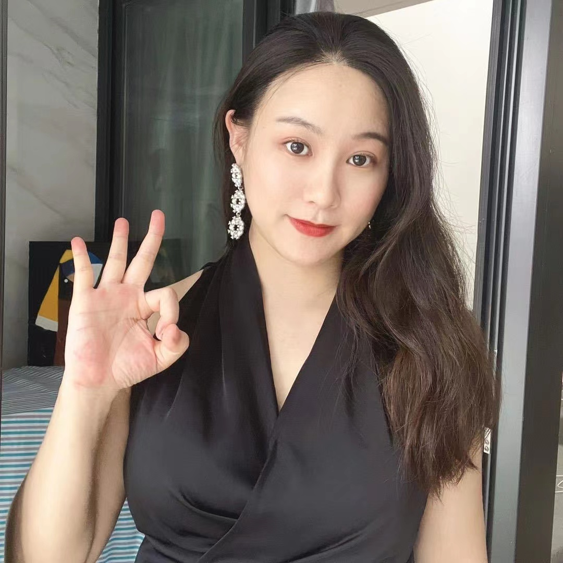
课文 1：在餐桌旁
Text 1 At the dining table
Arimy
Nǐ hé Lǐ xiǎojiě shì shénme shíhou rènshi de?你和李小姐是什么时候认识的？
Wǒmen shì èr líng yī yī nián jiǔ yuè rènshi de.我们 是 2011年9月认识 的。
Nǐmen zài nǎr rènshi de?你们在哪儿认识的？
Wǒmen shì zài xuéxiào rènshi de,tā shì wǒ dàxué tóngxué.
我们是在学校认识的，她 是我大学同学。

Slide 33
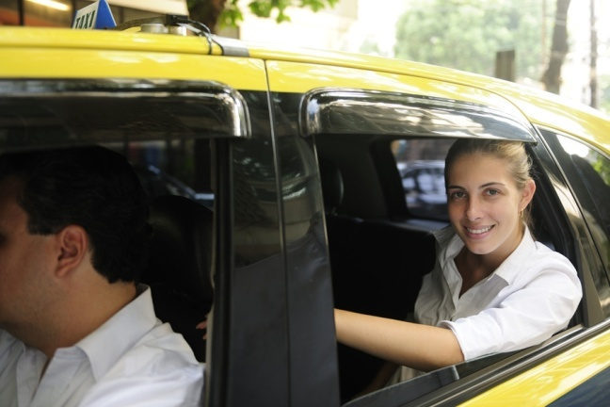
课文2:在饭店门口
Text 2 Outside a hotle
Arimy
Nǐmen shì zěnme lái fàndiàn de?你们是怎么 来饭店的？
Wǒmen shì zuò chūzūchē lái de.
我们是坐出租车来的。
Lǐ xiānsheng ne?
李先生呢？
Tā shì hé péngyou yìqǐ kāi chē lái de.
他是和朋友一起开车 来的。

Slide 34

课文 3：在公司
Text 3 In a company
Arimy
Hěn gāoxìng rènshi nín! Lǐ xiǎojiě.
很高兴认识您！李小姐。
Rènshi nǐ wǒ yě hěn gāoxìng! 认识你我也 很高兴！
Tīng Zhāng xiānsheng shuō, nín shì zuò fēijī lái Běijīng de?听张先生说，您是坐飞机来北京的？
Shì de.
是的。

Slide 35

练一练
Arimy
Practise
她们是什么时候认识的？Tāmen shì shénme shíhou rènshi de?
她们是在哪儿认识的？Tāmen shì zài nǎr rènshi de?
他们是怎么去饭店的？Tāmen shì zěnme qù fàndiàn de?
李先生是做出租车去饭店的吗？Lǐ xiānsheng shì zuò chūzūchē qù fàndiàn de ma?
李小姐是怎么来北京的？Lǐ xiǎojiě shì zěnme lái Běijīng de?

Slide 36
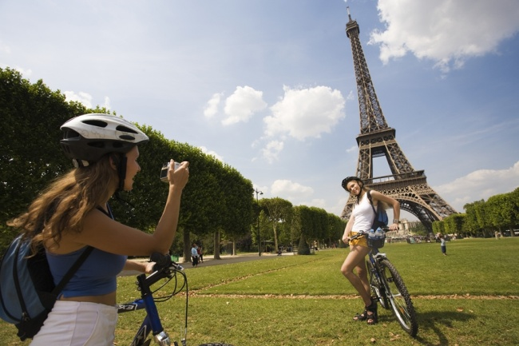


练一练
用本课新学的语言点和词语描述图片
Practise
Describe the pictures using the newly-learned language points and words.
Wǒmen shì zài Bālí de.
我们是在巴黎（Paris）______的。
认识
Wǒ méi kànjiàn Lǐ lǎoshī, tā shì shénme shíhou de.
我没看见李老师,她是什么时候___的。
来

Slide 37


练一练
用本课新学的语言点和词语描述图片
Practise
Describe the pictures using the newly-learned language points and words.
Zhèxiē yīfu bú jīntiān de, shì zuótiān mǎi de.
这些衣服不___今天___的,是昨天买的。
是
买
Wǒmen shì yǐqǐ lái de,wǒ bù xǐhuan zuò chūzūchē.
我们是一起____来的,我不喜欢坐出租车。
开车

Slide 38
汉字
Chinese characters
nián
chū
fēi

Slide 39
汉字偏旁“ 艹 ”和“宀 ”
Chinese Radicals“艹 ”and“ 宀 ”
偏旁 Radicals | 解释 Explanation | 例字 Example Characters
 | 草字头，一般和草木或者植物有关系。 The radical“ 艹 ”is usually related to grass,trees or plants. | chá tea cài vegatable
 | 宝盖头，一般和房子有关系。 The radical“ 宀 ” is usually related to houses. | ān to settle jiā home

Slide 40




《HSK标准教程1--第十五课》
HSK Standard Course 1 Lesson 15
再见 Bye
再见

